Slide 1
Getting Started
Notes:
介紹兩個簡單的排序法，然後比較優劣

Slide 2
2.1 Insertion Sort: 能有效率地排序小數字的演算法
範例:
524613
254613
245613
245613
124563
123456
Notes:
從左到右掃瞄一遍，掃到某個數字的時候，
就從那個數字往左檢查，插入適當的位置。

Slide 3
2.2 Analyzing Algorithms
RAM: Random-access machine, 在此機器上執行記憶體存取只需一單位的時間，且指令是依序一個一個執行。
Running time: 執行的步驟的總數量，以 input size 的函數來表示之。

Slide 4
範例: Insertion Sort
Insertion-Sort(A)
1 for j ← 2 to length[A]
2 do key ← A[j]
3 ►insert A[j] into the sorted sequence A[1..j - 1]
4 i ← j – 1
5 while i > 0 and A[i] > key
6 do A[i + 1] ← A[i]
7 i ← i – 1
8 A[i + 1] ← key
T(n) = c₁n+(c₂+c₄+c₈)(n-1)+c₅ +(c₆+c₇)
cost
c₁
c₂
0
c₄
c₅
c₆
c₇
c₈
times
n
n - 1
n - 1
n - 1
n - 1

Slide 5
Best-case:
Each t_{j}=1. (輸入 A 是排序好的)
T(n) = (c₁+c₂+c₄+c₅+c₈)n-(c₂+c₄+c₅+c₈)
= Θ(n)
(rate of growth, order of growth)
Worst-case: (upper bound)
Each t_{j}=j.
T(n) = k₁n² + k₂n + k₃
= Θ(n²)
Notes:
最好的情況是當輸入已經排序好的時候，花的時間跟 n 成正比，
最壞的情況則是輸入與最後排序的結果相反，需要花的時間跟 n² 成正比。

Slide 6
Average-case: (Expected running time)
Each t_{j}=j/2
T(n) = t₁n² + t₂n + t₃
= Θ(n²)
(rate of growth, order of growth)
Notes:
平均而言，insertion sort 所需要的時間與 n² 成正比。
依照機率來看，當數字 t_{j} 往前檢查的時候，平均會往前跨 j/2 步才會停下來
最好的時候一步就停，最慘的情況則是 j 步才會停。

Slide 7
2.3 Designing Algorithms
Divide-and-Conquer:
Divide:(把大問題切成幾個比較小的相同問題)
Conquer:(解決問題)
Combine:(把小問題的解合成大問題的解)

Slide 8
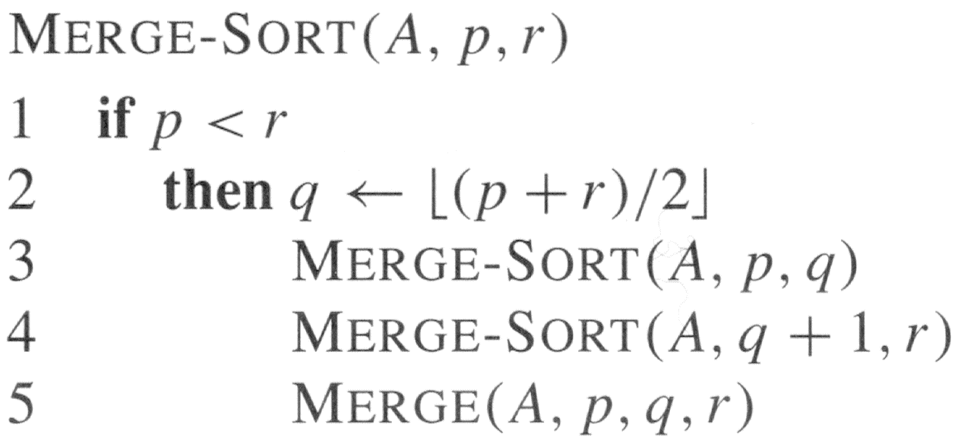
範例: Merge Sort
Notes:
Merge sort 是 divide-and-conquer 的經典範例
要排序一堆數字，會先切成好幾段小數字直到切成一個數字為止
然後再合併答案(Merge)，把小問題的解合成大問題的解。

Slide 9
sorted sequence
12234566
merge
2456
1236
merge
merge
25
46
13
26
merge
merge
merge
merge
5
2
4
6
1
3
6
2
被合併起來的排序好的數列長度會由下往上遞增。(例如：最底層為 1，倒數第二層為 2，最上層則為 8)
Notes:
最底層排序好的長度是1(我們會有一堆長度是1的排序好的數列)
倒數第二層排序好的長度是2(我們會有一堆長度是2的排序好的數列)
倒數第 k 層排序好的長度是 2^{k}
以此類推，假設有 n 個數字，merge log(n)層就會結束了

Slide 10
Analysis: (recurrence)
T(n) =
= Θ(nlog n)
Notes:
第第三章會教到Θ以及其他符號的定義，
在第四章會教到如何分析recurrence得到T(n)= Θ(nlog n)的結果

Slide 11
Exercises
Problem 1:
給定一行文字，請你幫忙列出 ASCII 字元的出現頻率。你可以假設 ASCII 前 32 個字元以及後 128 個字元不會出現。每一行文字的後面可能會以 ’\n’ 和 ’\r’ 結束，但是不用把那些字元考慮進去。
輸入：會給好幾行文字。每一行的長度最大會到 1000。輸入以檔案結尾為結束。
輸出：對於每一行輸入，根據出現的頻率高低印出 ASCII 字元的 ASCII 值以及該字元出現的頻率(頻率高的先印)。在每組輸出之間要印一個空行。如果兩個 ASCII 字元有相同的頻率，那麼 ASCII 值比較小的優先印出。

Slide 12
以下是一個輸出入的實例:
Sample Input | Sample Output
AAABBC 122333 | 67 1 66 2 65 3 49 1 50 2 51 3

Slide 13
Exercises
Problem 2:
測量一個序列“亂”的程度的方法是算出有幾對數字不是依照順序排好的。例如，在序列”DAABEC”中，依照上面的度量方法亂度是 5，因為 D 比它右邊的四個字母還大，E 也比右邊的一個字母大。其實這亂度的算法就是這個序列的 inversion 數目。序列”AACEDGG”只有一個 inversion (E 和 D)，幾乎是排序好的；然而”ZWQM”有六個 inversion (幾乎沒有排序，事實上正好是排序好的相反) 。
你負責要分類一堆 DNA 序列（序列只由 A, T, C, G 四個字母構成）。然而，你不是要根據字典順序排序這些序列，而是要根據他們的”不亂程度”，從”最接近排序好的序列”到”幾乎沒有排序好的序列”依序列出。所有的序列都有相同的長度。

Slide 14
Exercises
輸入：第一行是一個整數 M，然後在一個空行之後會接著 M 組測資。在每組測資之間會有一個空行當作間隔。每組測資的第一行包含兩個兩個正整數：n (0 < n ≤ 50) 表示序列的長度；m (0 < m ≤ 100) 表示序列的總數。接下來會有 m 行，每一行都是長度為 n 的 DNA 序列。
輸出：對於每一組測資，從”最接近排序好”的序列排到”幾乎沒有排序過”的序列。如果兩個序列的亂度相同，先在輸入檔出現的要先印出。

Slide 15
以下是一個輸出入的實例:
Sample Input | Sample Output
1 10 6 AACATGAAGG TTTTGGCCAA TTTGGCCAAA GATCAGATTT CCCGGGGGGA ATCGATGCAT | CCCGGGGGGA AACATGAAGG GATCAGATTT ATCGATGCAT TTTTGGCCAA TTTGGCCAAA

